Slide 1
10. Viisi vallan linnaketta Tietoisku: Euroopan parlamentti
Forum Yhteiskuntaoppi
3

Slide 2
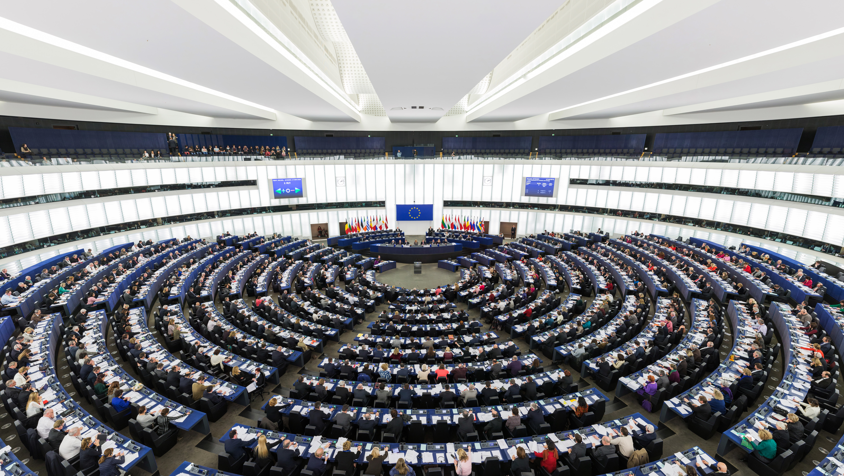
Euroopan parlamentti
Euroopan parlamentti koostuu 720 jäsenestä, joista Suomesta valittuja on 15. Jäseniä kutsutaan ”mepeiksi”, joka tulee englanninkielisestä nimityksestä Members of European Parliament.
Valittu voi olla minkä tahansa EU-maan kansalainen, ja suomalainen voi tulla valituksi vaikka Ranskan mepiksi.
Europarlamenttivaalit eli eurovaalit pidetään viiden vuoden välein. Viime vaalit olivat vuonna 2024, joten seuraavat pidetään vuonna 2029.
Kuva: Diliff / Wikimedia Commons (CC BY-SA 3.0)

Slide 3
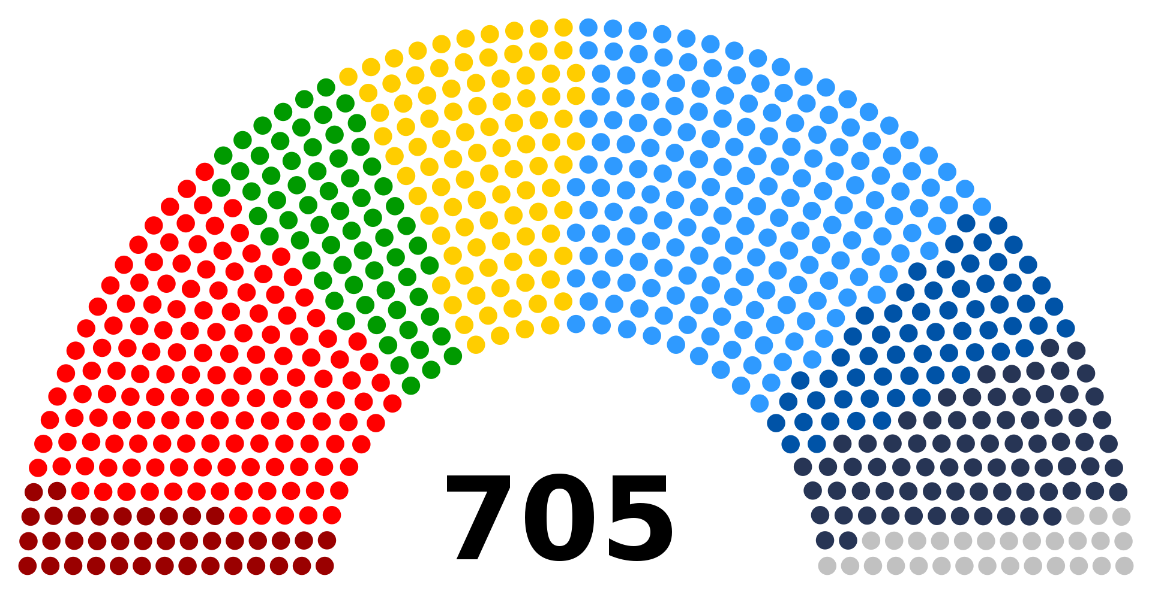
Parlamentin poliittiset ryhmät
Euroopan parlamentti jakaantuu eduskunnan tavoin poliittisiin ryhmiin.
Istumajärjestys noudattaa vasemmisto–oikeisto-jaottelua. Sitoutumattomat istuvat poikkeuksena puheenjohtajasta oikealla.
Ryhmien suuren koon ja kirjavan koostumuksen vuoksi ryhmäkuri ei ole niin tiukkaa kuin eduskunnassa.
Jakautuminen poliittisiin ryhmiin Euroopan parlamentissa keväällä 2024 eli ennen EU-vaaleja, jolloin meppien määrää myös nostettiin.
Kuva: Parliament diagram tool

Slide 4
Työskentely parlamentissa
Euroopan parlamentin ja meppien työ on jaettu yhteisillä kalentereilla karkeasti neljään erilaiseen viikkoon:
Istuntoviikko, jolloin kokoonnutaan Strasbourgissa. Täysistuntoja pidetään lisäksi myös Brysselissä.
Valiokuntien viikko, jossa mepit työstävät lakiesityksiä valiokunnissa Brysselissä.
Ryhmäkokousten viikko, jolloin ryhmät muodostavat kantansa Brysselissä.
Viikko parlamentin ulkopuolella, jolloin mepit tapaavat ihmisiä vaalipiireissään (esim. suomalaiset Suomessa).
Kuvassa parlamentin istuntokalenteri.
Kuva: © Euroopan unioni, 2022 / Euroopan parlamentti

Slide 5
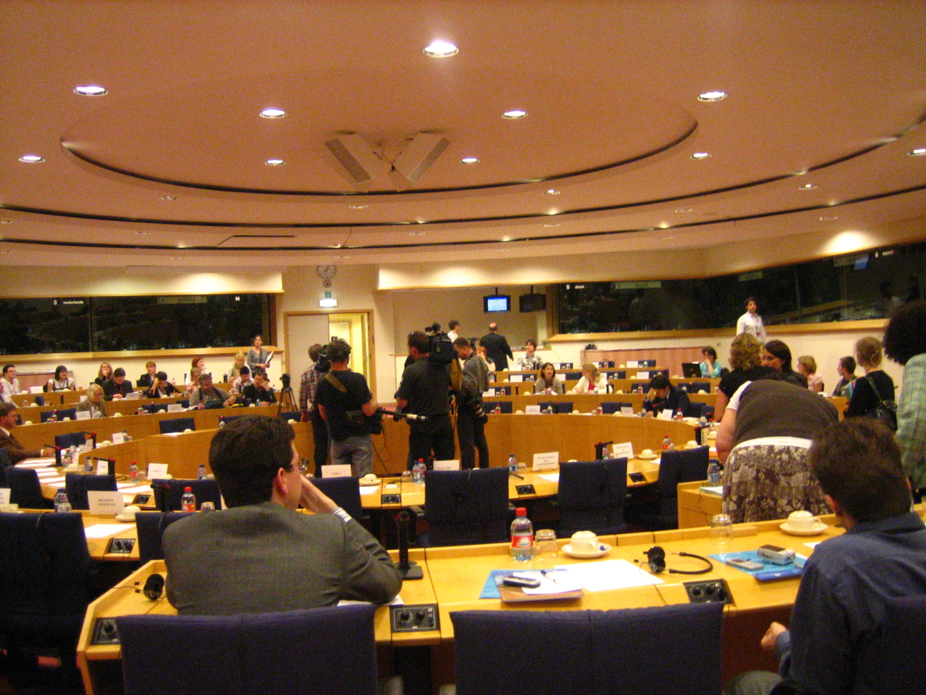
Valiokuntatyö
Hankkeita ja lakialoitteita valmistellaan eri aloihin erikoistuneissa valiokunnissa, kuten kulttuuri- ja koulutusvaliokunnassa Erasmus+ -ohjelmaa.
Valiokunnat koostuvat 20 pysyvästä valiokunnasta, kahdesta alivaliokunnasta ja tarpeen vaatiessa muista väliaikaisista valiokunnista.
Meppi kuuluu tavallisesti yhteen valiokuntaan varsinaisena jäsenenä ja yhteen varajäsenenä.
Valiokunnissa muokataan lakialoitteiden tekstit, joten valiokuntatyössä korostuu mepin poliittinen kokemus ja taito.
Kuva: Jlogan / Wikimedia Commons (CC BY-SA 3.0)

